Slide 1




ΜΑΘΗΜΑ 2
Γιατί είναι σημαντικό να διδάσκουμε την Υπολογιστική Σκέψη;
Προκλήσεις και ευκαιρίες στην προώθηση της υπολογιστικής σκέψης στην εκπαίδευση ενηλίκων με χαμηλά προσόντα
Το έργο Computational Seniors συγχρηματοδοτείται από την Ευρωπαϊκή Ένωση. Οι απόψεις και οι απόψεις που εκφράζονται σε αυτό το έγγραφο δεσμεύονται μόνο για τους συγγραφείς και δεν αντικατοπτρίζουν απαραίτητα εκείνες της Ευρωπαϊκής Ένωσης ή της Ισπανικής Υπηρεσίας για τη Διεθνοποίηση της Εκπαίδευσης (SEPIE). Ούτε η Ευρωπαϊκή Ένωση ούτε ο Εθνικός Οργανισμός SEPIE μπορούν να θεωρηθούν υπεύθυνοι για αυτά.

Slide 2


ΚΑΛΩΣΗΡΘΑΤΕ ΣΤΟ ΜΑΘΗΜΑ 2
Σε αυτήν την ενότητα, διερευνούμε γιατί η διδασκαλία της Υπολογιστικής Σκέψης δεν είναι απλώς σχετική αλλά απαραίτητη όταν εργαζόμαστε με ενήλικες, ιδιαίτερα με άτομα με χαμηλά τυπικά προσόντα.
Η ΥΣ μπορεί να διαδραματίσει ισχυρό ρόλο στη βελτίωση των ευκαιριών δια βίου μάθησης, στην ενίσχυση της αυτοπεποίθησης και στην προώθηση της ένταξης σε μια ολοένα και πιο ψηφιακή κοινωνία.
Θα εξετάσετε τις προκλήσεις που αντιμετωπίζουν οι εκπαιδευτές ενηλίκων σε αυτό το πλαίσιο, καθώς και τις δυνατότητες που προσφέρει η ΥΣ όταν εφαρμόζεται μέσω προσβάσιμων και ελκυστικών στρατηγικών.
Χρησιμοποιήστε αυτήν την ενότητα για να επανεξετάσετε τον τρόπο
με τον οποίο διδάσκουμε και να κάνετε τη μάθηση πιο ουσιαστική,
σχετική και παρακινητική για τους ενήλικες σε έναν κόσμο
που αλλάζει ταχέως.

Slide 3
ΔΟΜΗ ΤΟΥ ΜΑΘΗΜΑΤΟΣ
Ενότητα 1. Κατανόηση του πλαισίου: προκλήσεις στην εκπαίδευση ενηλίκων στην Ευρώπη
Ενότητα 3. Προκλήσεις και ευκαιρίες στην προώθηση της ΥΣ στην εκπαίδευση ενηλίκων: υιοθέτηση στρατηγικών εμπλοκής
Δεδομένα για την αγορά εργασίας και την εκπαίδευση στην ΕΕ
Κενά στην πρόσβαση σε ευκαιρίες αναβάθμισης δεξιοτήτων
Τάσεις στους τομείς της εκπαίδευσης ενηλίκων
Εμπόδια που αντιμετωπίζουν οι ενήλικες εκπαιδευόμενοι
Σημασία της συμμετοχής και της ένταξης
Πρακτικές στρατηγικές για την αποτελεσματική προώθηση της κοινωνίας των πολιτών
Ενότητα 2. Κατανόηση της έννοιας της ΥΣ στον 21ο αιώνα
Ενότητα 4. Ο αντίκτυπος και οι δυνατότητες της ΥΣ σε ενήλικες με χαμηλά προσόντα
Σημασία της ΥΣ σε μια ψηφιακή κοινωνία που βασίζεται στην Τεχνητή Νοημοσύνη
Εφαρμογές της ΥΣ στην εκπαίδευση και σε ποικίλους κλάδους
ΥΣ και γνωστική ανάπτυξη: Ταξινόμηση Bloom και επίπεδα σκέψης
Ενίσχυση της απασχολησιμότητας μέσω δεξιοτήτων που σχετίζονται με την ΥΣ, όπως επίλυση προβλημάτων και κριτική σκέψη
Προώθηση της ψηφιακής ένταξης και του γραμματισμού στην Τεχνητή Νοημοσύνη μέσω της ΥΣ
Εφαρμογή των αρχών της ΥΣ στην καθημερινή ζωή για προσωπική και επαγγελματική ενδυνάμωση
Ενότητα 5. Μελέτες περιπτώσεων και δραστηριότητες
Παραδείγματα ΥΣ από τον πραγματικό κόσμο
Διαδραστικές ασκήσεις για να εξερευνήσετε και να εφαρμόσετε όσα μάθατε σε αυτήν την ενότητα

Slide 4
Περιγράψει τη σημασία της Υπολογιστικής Σκέψης (ΥΣ) στον 21ο αιώνα.
Προσδιορίσει τις προκλήσεις που αντιμετωπίζουν οι ενήλικες με χαμηλά προσόντα στην πρόσβαση και την εφαρμογή της ΥΣ σε πραγματικές συνθήκες.
Στο τέλος του μαθήματος, ο εκπαιδευόμενος θα είναι σε θέση να…
Μαθησιακά αποτελέσματα
Διακρίνει ευκαιρίες για την ενσωμάτωση της ΥΣ στην εκπαίδευση ενηλίκων με σκοπό την ενίσχυση της απασχολησιμότητας.
Αναγνωρίσει τις στρατηγικές προωθώντας την ΥΣ σε πλαίσια εκπαίδευσης ενηλίκων.
Καταδείξει τον αντίκτυπο και τις δυνατότητες της ΥΣ σε ενήλικες με χαμηλά προσόντα.

Slide 5

ΣΚΟΠΟΣ και ΣΤΟΧΟΙ ΤΟΥ ΜΑΘΗΜΑΤΟΣ
ΣΚΟΠΟΣ:
να παρέχει γνώσεις σχετικά με τη σημασία της ενσωμάτωσης της ΥΣ στη διαδικασία εκπαίδευσης ενηλίκων, αξιολογώντας τις προκλήσεις και τις ευκαιρίες, αποκαλύπτοντας τον αντίκτυπο και τις δυνατότητες.
ΣΤΟΧΟΙ:
Να δικαιολογήσει την έννοια της ΥΣ στον 21ο αιώνα.
Να παρουσιάσει τις προκλήσεις και τις ευκαιρίες στην προώθηση της ΥΣ, δίνοντας έμφαση στις στρατηγικές εμπλοκής των μαθητών.
Να αποκαλύψει τον αντίκτυπο και τις δυνατότητες της ΥΣ σε ενήλικες με χαμηλά προσόντα.

Slide 6

ΕΝΟΤΗΤΑ 1
Κατανόηση του πλαισίου: προκλήσεις στην εκπαίδευση ενηλίκων στην Ευρώπη
‹#›

Slide 7
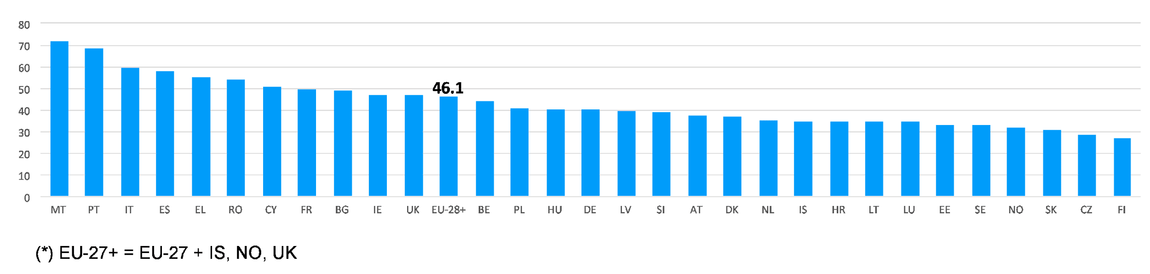
Το 46% των ενηλίκων θα μπορούσε να αναβαθμίσει τις δεξιότητές του. Είμαστε έτοιμοι να αντιμετωπίσουμε την πρόκληση;
Σύμφωνα με το Cedefop του 2020, 128 εκατομμύρια ενήλικες στο Ηνωμένο Βασίλειο, την Ισλανδία, τη Νορβηγία και τα κράτη μέλη της ΕΕ-27 έχουν την ικανότητα να αποκτήσουν νέες δεξιότητες και να αναβαθμίσουν τις δεξιότητές τους, αριθμός που αντιστοιχεί σχεδόν στο ήμισυ (46,1%) του ενήλικου πληθυσμού σε όλες αυτές τις χώρες.
Ενήλικες χαμηλής ειδίκευσης στην ΕΕ-27, την Ισλανδία, τη Νορβηγία και το Ηνωμένο Βασίλειο, 2020
Cedefop calculation on LFS 2016, CSIS 2015, OECD PIAAC 2012, 2015.
Πηγή: Cedefop 2020
Αυτό υπογραμμίζει το μέγεθος του αριθμού των ενηλίκων που θα μπορούσαν να επωφεληθούν από τις ψηφιακές δεξιότητες και τις δομημένες μεθόδους επίλυσης προβλημάτων, όπως η ΥΣ.

Slide 8
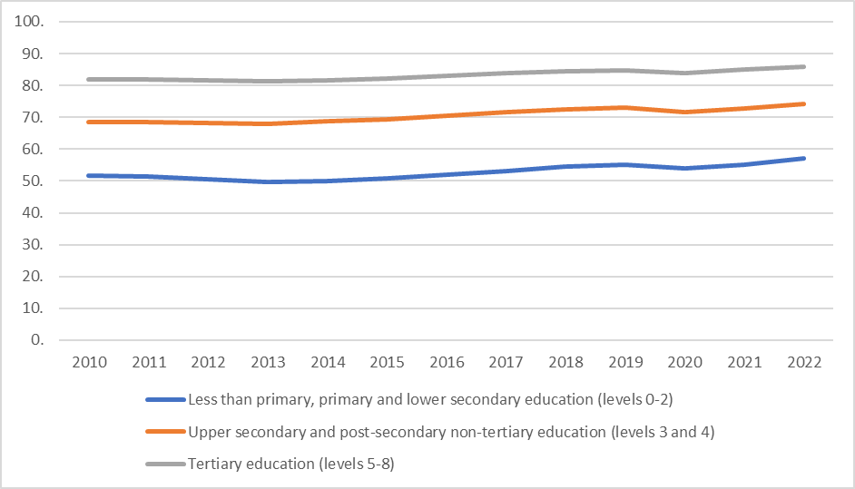
Είναι η εκπαίδευση το κλειδί για την απασχόληση;
Οι ενήλικες με χαμηλές δεξιότητες διατρέχουν κίνδυνο ανεργίας, ωστόσο επωφελούνται λιγότερο από τις ευκαιρίες αναβάθμισης και επανεκπαίδευσης.
Τα δεδομένα της αγοράς εργασίας αποκαλύπτουν ένα σαφές κενό: οι ενήλικες με χαμηλά προσόντα εμφανίζουν σταθερά πολύ χαμηλότερα ποσοστά απασχόλησης σε σύγκριση με εκείνους με υψηλότερο επίπεδο εκπαίδευσης.
Αυτό καθιστά απαραίτητη την ανάπτυξη στρατηγικών κατάρτισης που να προσεγγίζουν και να εμπλέκουν ενεργά όσους κινδυνεύουν περισσότερο να μείνουν πίσω.
Ποσοστό απασχόλησης ανά επίπεδο εκπαίδευσης
Χαμηλότερη από πρωτοβάθμια και κατώτερη δευτεροβάθμια εκπαίδευση (επίπεδα 0-2)
Ανώτερη δευτεροβάθμια και μεταδευτεροβάθμια μη τριτοβάθμια εκπαίδευση (επίπεδα 3 και 4)
Τριτοβάθμια εκπαίδευση (επίπεδα 5-8)
Πηγή: Labour Force Survey

Slide 9
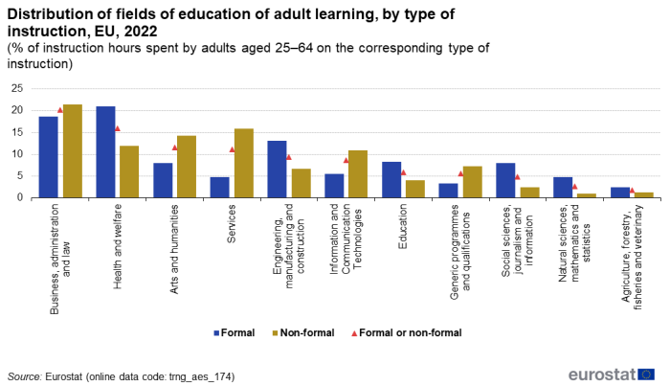
Σχεδόν οι μισοί ενήλικες της ΕΕ μαθαίνουν, αλλά... σε ποιους τομείς;
Το ποσοστό των ενηλίκων ηλικίας 25 έως 64 ετών στην ΕΕ που συμμετείχαν σε εκπαίδευση ή κατάρτιση κατά τους προηγούμενους 12 μήνες ήταν 46,6 %.
Οι κύριοι τομείς είναι:
Επιχειρήσεις, διοίκηση και δίκαιο
Υγεία και κοινωνική πρόνοια
Τέχνες και ανθρωπιστικές επιστήμες
Υπηρεσίες
Μηχανική, μεταποίηση και κατασκευές
ΤΠΕ
Γενικά προγράμματα και προσόντα
Κατανομή τομέων εκπαίδευσης ενηλίκων, ανά τύπο διδασκαλίας, ΕΕ, 2022
(% των ωρών διδασκαλίας που αφιερώνονται από ενήλικες ηλικίας 25-64 ετών στον αντίστοιχο τύπο διδασκαλίας)
Υγεία και ευημερία
Τέχνες και ανθρωπιστικές επιστήμες
Τεχνολογίες Πληροφορικής και Επικοινωνιών
Κοινωνικές επιστήμες, δημοσιογραφία και πληροφόρηση
Services
Education
Φυσικές επιστήμες, μαθηματικά και στατιστική
Επιχειρήσεις, διοίκηση και δίκαιο
Μηχανική κατασκευή
Γενικά προγράμματα και προσόντα
Γεωργία, δασοκομία, αλιεία και κτηνιατρική
Επίσημη
Μη επίσημη
Επίσημη ή μη επίσημη
Πηγή: Eurostat

Slide 10
ΕΝΟΤΗΤΑ 2
Κατανόηση της σημασίας της ΥΣ στον 21ο αιώνα
‹#›

Slide 11

Αυτή η ενότητα «Κατανόηση της έννοιας της ΥΣ στον 21ο αιώνα» παρουσιάζει τη σημασία της Υπολογιστικής Σκέψης στην εκπαίδευση ενηλίκων, τονίζοντας τη σημασία της στη σημερινή ψηφιακή κοινωνία ή, όπως ονομάζεται σήμερα, κοινωνία που καθοδηγείται από την Τεχνητή Νοημοσύνη.
Ξεκινά καθιερώνοντας τη σημασία της ΥΣ, τονίζοντας τον ρόλο της στην ενίσχυση της επίλυσης προβλημάτων, της προσαρμοστικότητας και των αναλυτικών δεξιοτήτων που είναι απαραίτητες για την πλοήγηση στις τεχνολογικές εξελίξεις.
Ενώ συχνά συνδέεται με τον τομέα της πληροφορικής, η ΥΣ εφαρμόζεται ευρέως σε διάφορους κλάδους. Αυτή η ενότητα παρουσιάζει τις πρακτικές εφαρμογές της σε τομείς όπως οι επιχειρήσεις και τα χρηματοοικονομικά, η γεωργία, η διαχείριση της εφοδιαστικής αλυσίδας και άλλοι, καταδεικνύοντας πώς η ΥΣ βοηθά στην επίλυση προκλήσεων του πραγματικού κόσμου.
Επιπλέον, η ανάπτυξη γνώσεων ΥΣ πλαισιώνεται από την Ταξινόμηση του Bloom, εστιάζοντας σε γνωστικές δεξιότητες όπως η μνήμη, η κατανόηση, η εφαρμογή, η ανάλυση, η αξιολόγηση και η δημιουργία. Αυτές οι ικανότητες επιτρέπουν στους ενήλικες μαθητές να αξιολογούν κριτικά τις πληροφορίες, να αναπτύσσουν καινοτόμες λύσεις και να ενσωματώνουν αποτελεσματικά τις μεθόδους ΥΣ στην επαγγελματική και καθημερινή ζωή
‹#›

Slide 12


ΥΣ στην εκπαίδευση: επέκταση της εμβέλειας
Τι είναι η Υπολογιστική Σκέψη και γιατί έχει γίνει τόσο σημαντική στη σύγχρονη εκπαίδευση;
Ας εξερευνήσουμε πώς χρησιμοποιείται η ΥΣ στα σχολεία και γιατί είναι καιρός να την εντάξουμε και στην εκπαίδευση ενηλίκων.
Η ΥΣ έχει γίνει απαραίτητο μέρος της εκπαίδευσης από το Νηπιαγωγείο έως το Λύκειο λόγω της χρησιμότητάς της. Εισάγει τους μαθητές σε μια δομημένη προσέγγιση στην επίλυση προβλημάτων που περιλαμβάνει βασικές έννοιες προγραμματισμού, λογική σκέψη και μαθηματική συλλογιστική.
Η ΥΣ βοηθά επίσης τους μαθητές να κατανοήσουν πώς να αναλύουν πολύπλοκα συστήματα σε μικρότερα μέρη, συμπεριλαμβανομένων αφηρημένων, όπως τα εξαρτήματα ενός ρομπότ, ενθαρρύνοντας τη δημιουργικότητα και την αναλυτική σκέψη.
Η ΥΣ έχει γίνει ένα κοινό στοιχείο στην εκπαιδευτική ρομποτική και τη μάθηση STEAM. Αυτοί οι τομείς συχνά βασίζονται στις αρχές της ΥΣ για να βοηθήσουν τους μαθητές να πειραματιστούν, να δημιουργήσουν και να λύσουν προβλήματα του πραγματικού κόσμου μέσω πρακτικών δραστηριοτήτων.
Ωστόσο, ενώ η ΥΣ εφαρμόζεται ευρέως σε σχολικά περιβάλλοντα, η χρήση της στην εκπαίδευση ενηλίκων παραμένει περιορισμένη. Αυτό ισχύει ιδιαίτερα για τους ενήλικες με χαμηλά προσόντα, όπου εξακολουθεί να υπάρχει έλλειψη πρακτικών στρατηγικών και γνώσεων σχετικά με τον τρόπο αποτελεσματικής ενσωμάτωσης της ΥΜ στις μαθησιακές τους οδούς.

Slide 13
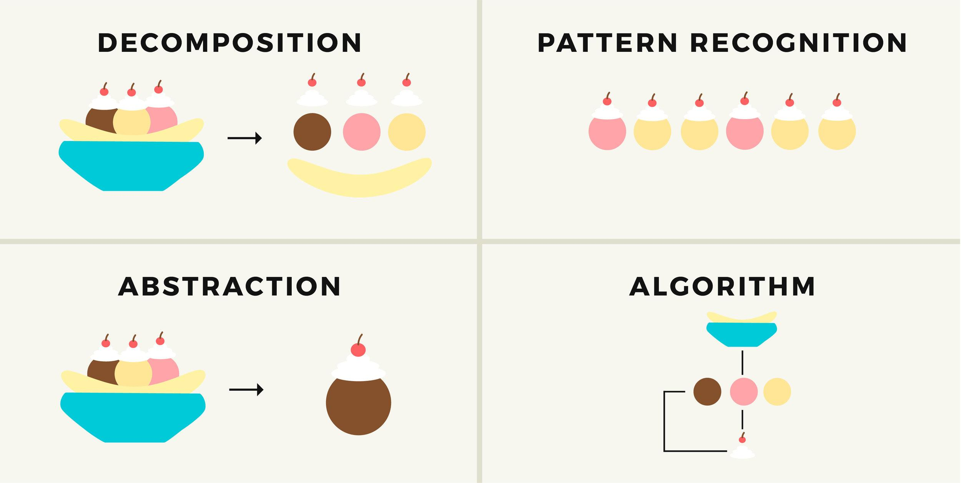
Γιατί έχει σημασία η ΥΣ και πώς λειτουργεί
Σημασία
Κύριες έννοιες
Έννοια
Η ΥΣ ενισχύει την προσαρμοστικότητα, την κριτική σκέψη και τις δεξιότητες λήψης αποφάσεων σε διάφορα επαγγέλματα.
Η ΥΣ είναι απαραίτητη για την πλοήγηση στις τεχνολογικές εξελίξεις και την επίλυση πραγματικών προβλημάτων στην εκπαίδευση, την καθημερινή και επαγγελματική ζωή.
Η ΥΣ είναι σημαντική για την ανάπτυξη του εργατικού δυναμικού, τον ψηφιακό γραμματισμό και τη δια βίου μάθηση στον 21ο αιώνα.
DECOMPOSITION
PATTERN RECOGNITION
Η ΥΣ είναι ένα γνωστικό πλαίσιο για την επίλυση προβλημάτων ή τη λήψη αποφάσεων χρησιμοποιώντας στοιχεία όπως η αποσύνθεση, η αφαίρεση, η αναγνώριση προτύπων και οι αλγόριθμοι.
Η διαδικασία επίλυσης προβλημάτων ή λήψης αποφάσεων μπορεί να αναπαρασταθεί ως υπολογιστικά βήματα και αλγόριθμοι.
Η ΥΣ είναι σαν ένα υβριδικό παράδειγμα σκέψης που πρέπει να ενσωματώνει διαφορετικά νοητικά μοντέλα που βοηθούν στην κατανόηση και τη χρήση της τεχνολογίας.
ABSTRACTION
ALGORITHM
«Η ΥΣ αντιπροσωπεύει μια καθολικά εφαρμόσιμη στάση και ένα σύνολο δεξιοτήτων που όλοι, όχι μόνο οι επιστήμονες υπολογιστών, θα ήταν πρόθυμοι να μάθουν και να χρησιμοποιήσουν» (Wing, 2006).

Slide 14

ΥΣ σε όλους τους κλάδους
Η ΥΣ έχει ήδη αντίκτυπο σε πολλούς τομείς. Τα ακόλουθα παραδείγματα δείχνουν πώς προωθεί την καινοτομία και την αποτελεσματικότητα σε βιομηχανίες, από την ιατρική έως την εξερεύνηση του διαστήματος.
Ιατρική Βιομηχανία
Η χρήση αλγορίθμων και ανάλυσης δεδομένων επιτρέπει στους επαγγελματίες υγείας να διαγιγνώσκουν ασθένειες με μεγαλύτερη ακρίβεια, να ερμηνεύουν αποτελεσματικά τις ιατρικές εικόνες και να ανιχνεύουν μοτίβα στα δεδομένα των ασθενών, οδηγώντας σε βελτιωμένα αποτελέσματα θεραπείας.
Διαχείριση Εφοδιαστικής Αλυσίδας
Οι αλγόριθμοι επεξεργάζονται δεδομένα για τη βελτιστοποίηση των διαδρομών αποστολής, την πρόβλεψη της προσφοράς και της ζήτησης και τη βελτίωση της διαχείρισης αποθεμάτων για μέγιστη απόδοση.
Γεωργία & Κτηνοτροφία
Αυτό σχετίζεται με στρατηγικές αποφάσεις σχετικά με τη φύτευση, τη διαχείριση του κοπαδιού, την αμειψισπορά, την άρδευση, τον έλεγχο παρασίτων και ασθενειών των φυτών και άλλα.
Μια επιχειρηματική στρατηγική που βασίζεται σε δεδομένα χρησιμοποιεί αναγνώριση προτύπων, μοντελοποίηση και αξιολόγηση κινδύνου για να προσδιορίσει τις πιο αποτελεσματικές προσεγγίσεις για την επίτευξη των στόχων. Αυτές οι αναλυτικές μέθοδοι και τα μοντέλα βασίζονται στις αρχές της ΥΣ.
Χρηματο/κός & Επιχειρηματικός
Κλάδος

Slide 15
ΥΣ σε όλους τους κλάδους
Προστασία του περιβάλλοντος
Η ΥΣ βοηθά στην ανάλυση οικολογικών δεδομένων, στην παρακολούθηση των πληθυσμών της άγριας ζωής και στη διαμόρφωση στρατηγικών για τη διατήρηση των φυσικών οικοτόπων.
Ενεργειακή Βιομηχανία
Η ΥΣ συμβάλλει στην ενίσχυση της αποδοτικότητας της διανομής ενέργειας. Στον τομέα της πράσινης ενέργειας, συμβάλλει στον σχεδιασμό και την ανάπτυξη συστημάτων αιολικής, ηλιακής, φυσικού αερίου και γεωθερμικής ενέργειας.
Μετεωρολογία
Η ΥΣ επιτρέπει την προσομοίωση και την πρόβλεψη καιρικών φαινομένων χρησιμοποιώντας προηγμένους αλγόριθμους που επεξεργάζονται εκτεταμένα ατμοσφαιρικά δεδομένα για τη δημιουργία ακριβών προβλέψεων.
Εξερεύνηση του Διαστήματος
Οι διαστημικές υπηρεσίες, για παράδειγμα, η NASA, χρησιμοποιούν την υπολογιστική τομογραφία για να σχεδιάζουν αποστολές, να υπολογίζουν τροχιές και να αναλύουν δεδομένα που λαμβάνονται από δορυφόρους και ανιχνευτές.

Slide 16
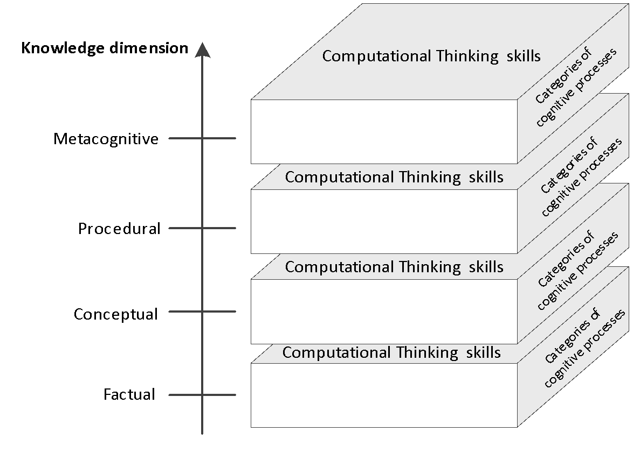
Το μαθησιακό πλαίσιο της ΥΣ
Το μοντέλο δείχνει τη σχέση μεταξύ των δεξιοτήτων ΥΣ, των διαστάσεων της γνώσης και των κατηγοριών των γνωστικών διεργασιών.
Δεξιότητες Υπολογιστικής Σκέψης
Διάσταση γνώσης
Κατηγορίες γνωστικών διεργασιών
Μεταγνωστική
Κατηγορίες γνωστικών διεργασιών
Δεξιότητες Υπολογιστικής Σκέψης
Διαδικαστική
Κατηγορίες γνωστικών διεργασιών
Δεξιότητες Υπολογιστικής Σκέψης
Εννοιολογική
Κατηγορίες γνωστικών διεργασιών
Δεξιότητες Υπολογιστικής Σκέψης
Πραγματική

Slide 17

Levels of thinking in learning
Δεξιότητες σκέψης κατώτερης τάξης Δεξιότητες σκέψης ανώτερου επιπέδου | Κατηγορία | Γνωστικές διαδικασίες
 | Απομνημόνευση - ανάκτηση σχετικής γνώσης από τη μακροπρόθεσμη μνήμη. | Αναγνώριση Ανάκληση
 | Κατανόηση – προσδιορισμός της σημασίας των διδακτικών μηνυμάτων, συμπεριλαμβανομένης της προφορικής, γραπτής και γραφικής επικοινωνίας. | Ερμηνεία, Παραδειγματισμός Ταξινόμηση, Σύνοψη Συμπεράσματα, Σύγκριση Εξήγηση
 | Εφαρμογή – εκτέλεση ή χρήση μιας διαδικασίας σε μια δεδομένη κατάσταση. | Εκτέλεση Υλοποίηση
 | Ανάλυση – η ανάλυση του υλικού στα συστατικά του μέρη και η ανίχνευση του τρόπου με τον οποίο τα μέρη σχετίζονται μεταξύ τους και με μια συνολική δομή ή σκοπό. | Διαφοροποίηση Οργάνωση Απόδοση
 | Αξιολόγηση – η διατύπωση κρίσης με βάση κριτήρια και πρότυπα. | Έλεγχος Κριτική
 | Δημιουργία – συνένωση στοιχείων για να σχηματιστεί ένα νέο, συνεκτικό σύνολο ή να δημιουργηθεί ένα πρωτότυπο προϊόν. | Δημιουργία Σχεδιασμός Παραγωγή
Η μάθηση περιλαμβάνει μια σειρά από δεξιότητες σκέψης, από τη βασική ανάκληση έως τη σύνθετη δημιουργία.
Αυτό το μοντέλο δείχνει πώς αυτές οι δεξιότητες αλληλοσυμπληρώνονται, υποστηρίζοντας τους μαθητές καθώς μεταβαίνουν από την κατανόηση των πληροφοριών στην εφαρμογή, την ανάλυση και τη δημιουργία με αυτές.
Αυτές οι γνωστικές διαδικασίες είναι σημαντικές κατά τον σχεδιασμό ουσιαστικών και αποτελεσματικών μαθησιακών εμπειριών.
Η εστίαση: οποιοσδήποτε μαθησιακός στόχος μπορεί να αναπαρασταθεί σε δύο διαστάσεις: τη Γνωστική Διαδικασία και τη Γνώση.

Slide 18
ΕΝΟΤΗΤΑ 3
Προκλήσεις και ευκαιρίες στην προώθηση της ΥΣ στην εκπαίδευση ενηλίκων: υιοθέτηση στρατηγικών εμπλοκής
‹#›

Slide 19
Αυτή η ενότητα, με τίτλο «Προκλήσεις και ευκαιρίες στην προώθηση της ΥΣ στην εκπαίδευση ενηλίκων: υιοθέτηση στρατηγικών εμπλοκής», παρέχει την κατανόηση των βασικών παραγόντων στην εκπαιδευτική διαδικασία, συμπεριλαμβανομένων των εκπαιδευτών, των εκπαιδευόμενων και άλλων σχετικών ενδιαφερόμενων μερών.
Εξερευνά τις πολύπλευρες προκλήσεις που σχετίζονται με την ενσωμάτωση της ΥΣ στην εκπαίδευση ενηλίκων, τονίζοντας την αναγκαιότητα μιας συνεργατικής αναζήτησης για την αποτελεσματική επίλυση εμποδίων και την ανάπτυξη βιώσιμων λύσεων. Ενισχύοντας τη συνεργασία μεταξύ εκπαιδευτών, εκπαιδευόμενων και ενδιαφερόμενων μερών, η εφαρμογή της ΥΣ μπορεί να βελτιστοποιηθεί για την ενίσχυση των εκπαιδευτικών αποτελεσμάτων.
Επιπλέον, αυτή η ενότητα παρουσιάζει τις στρατηγικές εμπλοκής των εκπαιδευόμενων στη διαδικασία εκπαίδευσης της ΥΣ. Ακολουθώντας αυτές τις στρατηγικές, οι εκπαιδευτές ενηλίκων μπορούν να ενσωματώσουν την ΥΣ στις ποικίλες ανάγκες των ενήλικων εκπαιδευόμενων, διασφαλίζοντας την προσβασιμότητα, το κίνητρο και την ουσιαστική συμμετοχή στη μαθησιακή διαδικασία.
Παρά το γεγονός ότι πρέπει να διασφαλιστεί ο δημοκρατικός χώρος, μπορεί επίσης να εφαρμοστεί η δασκαλοκεντρική προσέγγιση κατά τη διάρκεια των εκπαιδεύσεων.
‹#›

Slide 20

Προκλήσεις στην προώθηση της ΥΣ για ενήλικες
Οι προκλήσεις της προώθησης της ΥΣ στην εκπαίδευση ενηλίκων προκύπτουν από διαφορετικές οπτικές γωνίες:
Προοπτική με επίκεντρο τον εκπαιδευτή: Οι εκπαιδευτές ενηλίκων συχνά αντιμετωπίζουν έλλειψη παιδαγωγικών κατευθυντήριων γραμμών για την αποτελεσματική ενσωμάτωση της ΥΣ στη διδασκαλία τους. Μπορεί να δυσκολεύονται με περιορισμένη πρόσβαση σε κατάλληλο εκπαιδευτικό υλικό και ανεπαρκείς δεξιότητες για να διευκολύνουν την εκπαίδευση που βασίζεται στη ΥΣ.
Προοπτική με επίκεντρο τον εκπαιδευτή: Οι εκπαιδευτές ενηλίκων συχνά αντιμετωπίζουν έλλειψη παιδαγωγικών κατευθυντήριων γραμμών για την αποτελεσματική ενσωμάτωση της ΥΣ στη διδασκαλία τους. Μπορεί να δυσκολεύονται με περιορισμένη πρόσβαση σε κατάλληλο εκπαιδευτικό υλικό και ανεπαρκείς δεξιότητες για να διευκολύνουν την εκπαίδευση που βασίζεται στη ΥΣ.
Ο ρόλος των ενδιαφερόμενων μερών: Στην προσπάθειά τους να εφαρμόσουν με επιτυχία τη ΥΣ στην εκπαίδευση ενηλίκων, είναι απαραίτητο να εμπλακούν όλα τα σχετικά ενδιαφερόμενα μέρη, τα οποία θα βοηθήσουν στη διασφάλιση της συμπεριληπτικής εκπαιδευτικής διαδικασίας, θα παρέχουν εξοπλισμό ή χώρο και θα βοηθήσουν στην κατανόηση λύσεων προβλημάτων της πραγματικής ζωής.

Slide 21
Ευκαιρίες στην προώθηση της ΥΣ για ενήλικες
Παρά τις προκλήσεις, η προώθηση της ΥΣ στην εκπαίδευση ενηλίκων ανοίγει ευκαιρίες για μετασχηματισμό και ένταξη.
Η ενσωμάτωση της ΥΣ στην εκπαίδευση ενηλίκων προσφέρει σημαντικές ευκαιρίες για ενήλικες με χαμηλά προσόντα, ενισχύοντας τις γνωστικές, επαγγελματικές και κοινωνικοοικονομικές τους προοπτικές.
Η ΥΣ συμβάλλει στην κοινωνική ένταξη μειώνοντας το ψηφιακό χάσμα. Οι ενήλικες με περιορισμένη επίσημη εκπαίδευση συχνά αντιμετωπίζουν εμπόδια στη δια βίου μάθηση και τη συμμετοχή στο εργατικό δυναμικό, ωστόσο η εκπαίδευση στην ΥΣ τους εξοπλίζει με βασικές δεξιότητες του 21ου αιώνα.
Οι αρχές της ΥΣ προάγουν την αυτοαποτελεσματικότητα, τις συνήθειες δια βίου μάθησης και την ενεργό συμμετοχή σε μια κοινωνία που εξαρτάται ολοένα και περισσότερο από την τεχνολογία.

Slide 22


Κάνοντας την ΥΣ να λειτουργεί σε κάθε πλαίσιο
Πρόκληση
Εξήγηση των προκλήσεων
Ευκαιρίες
Παιδαγωγική
Μοντέλα μάθησης που δεν ανταποκρίνονται στις ανάγκες του μαθητή
Δυσκολίες στην εξατομίκευση της μάθησης
Δυσκολίες στην επιλογή του σχετικού διδακτικού πλαισίου
Έλλειψη προσαρμοσμένων πόρων ή εκπαιδευτών με εμπειρία στη διδασκαλία ΥΣ σε ενήλικες με χαμηλά προσόντα
Έλλειψη γνώσης σχετικά με τον τρόπο εφαρμογής στρατηγικών διδασκαλίας για ενήλικες με χαμηλά προσόντα
Παιδαγωγικές προσεγγίσεις με επίκεντρο τον μαθητή/εκπαιδευτικό· εξατομικευμένες μαθησιακές διαδρομές· υποστήριξη · επένδυση σε προγράμματα κατάρτισης εκπαιδευτικών· χρήση διαδραστικών στρατηγικών διδασκαλίας (παιχνιδοποίηση, αφήγηση ιστοριών, συνεργατική μάθηση και πρακτικές δραστηριότητες)
Μαθησιακό περιεχόμενο και πλαίσιο
Σε δυναμικά περιβάλλοντα για την παροχή του νεότερου μαθησιακού περιεχομένου
Για την προσαρμογή περιεχομένου στο πλαίσιο και τις ανάγκες κάθε μαθητή
Οπτικοποίηση και προσαρμογή περιεχομένου ανάλογα με το πλαίσιο
Σχετικό μαθησιακό περιεχόμενο· βελτιωμένη εξατομίκευση· διαδραστικές προσομοιώσεις, γραφικές αναπαραστάσεις, μελέτες περιπτώσεων από τον πραγματικό κόσμο

Slide 23
Κάνοντας την ΥΣ να λειτουργεί σε κάθε πλαίσιο
Πρόκληση
Εξήγηση των προκλήσεων
Ευκαιρίες
Προσωπική
Η ανεπαρκής αναγνώριση της σημασίας και της πρακτικής συνάφειας του θέματος.
Έλλειψη κινήτρων και εμπλοκής του μαθητή.
Έλλειψη εμπειρίας σε τεχνολογικές συσκευές και γνώσεις, σχετικά με τον τρόπο συλλογής, ανάλυσης και ερμηνείας δεδομένων.
Αντίσταση σε νέες μαθησιακές προσεγγίσεις.
Ενσωμάτωση σεναρίων επίλυσης πραγματικών προβλημάτων και εργασιών που σχετίζονται με τον χώρο εργασίας, προσαρμοστικές τεχνολογίες μάθησης και παιχνιδοποιημένη διδασκαλία· εξατομίκευση, μεθοδολογίες με επίκεντρο τον μαθητή
Γνωστική
Η χρήση αφηρημένων εννοιών υψηλού επιπέδου που εμποδίζουν την ικανότητα κατανόησης για μαθητές με έλλειψη ΥΣ.
Η ανάγκη διατήρησης ισορροπίας μεταξύ θεωρητικής γνώσης και πρακτικής μπορεί να μειώσει το ενδιαφέρον για συγκεκριμένο θέμα.
Δυσκολία κατανόησης αφηρημένων εννοιών όπως αλγόριθμοι ή μοτίβα.
Χρήση αφαιρέσεων χαμηλού επιπέδου· ενσωμάτωση εννοιών ΥΣ σε σενάρια πραγματικού κόσμου· εφαρμογή βιωματικής μάθησης και μεταγνωστικών στρατηγικών· γραφική αναπαράσταση και αναπαράσταση με διαγράμματα ροής

Slide 24
Κάνοντας την ΥΣ να λειτουργεί σε κάθε πλαίσιο
Πρόκληση
Εξήγηση των προκλήσεων
Ευκαιρίες
Τεχνολογική
Η έλλειψη κατάλληλων εργαλείων που παρέχουν προσαρμογή και γενίκευση.
Έλλειψη τεχνικής υποστήριξης (η διαδραστική μάθηση θα πρέπει να ξεπερνά τα εμπόδια που σχετίζονται με παιδαγωγικά και γνωστικά προβλήματα).
Περιορισμένη ή καθόλου πρόσβαση σε υπολογιστές, Διαδίκτυο ή ψηφιακά εργαλεία
Ανάπτυξη προσαρμοστικών εκπαιδευτικών τεχνολογιών· ενσωμάτωση κινητής μάθησης (m-learning), πόρων εκτός σύνδεσης και κόμβων τεχνολογίας κοινότητας
Κοινωνικοοικονομικό / Πολιτιστικό
Οι ανταγωνιστικές ευθύνες (εργασίες ή οικογενειακές υποθέσεις) ενδέχεται να περιορίσουν τον χρόνο μάθησης.
Περιορισμένοι πόροι (χρόνος, οικονομικά, υλικοτεχνική υποστήριξη, ειδικά εάν οι μαθητές ζουν στην περιφέρεια).
Μοντέλα διαδικτυακής και μικτής μάθησης, ασύγχρονο μάθημα, ενότητες μικρομάθησης. Τα κέντρα μάθησης με βάση την κοινότητα μπορούν να χρησιμεύσουν ως προσβάσιμοι εκπαιδευτικοί χώροι.

Slide 25
Στρατηγικές για την προώθηση της ΥΣ: συμμετοχή των μαθητών
Για την συμμετοχή των μαθητών
Η εμπλοκή των μαθητών θα μπορούσε να είναι μεγαλύτερη όταν μπορούν να παίξουν τον ρόλο του μεσολαβητή, του ηγέτη ή του μέλους της ομάδας, αλλά όλοι θα πρέπει να συμμετέχουν στην πρακτική άσκηση (μαθητές, ερευνητές και εκπαιδευτικοί).
Οι μαθητές (ενήλικες) έχουν επίσης πολλές εμπειρίες ζωής να μοιραστούν, επομένως μπορούν να μοιραστούν αυτές τις εμπειρίες.
Οι διαφορετικές μέθοδοι διδασκαλίας θα πρέπει να είναι ελκυστικές: να είναι διατεταγμένοι σε κύκλο, χωρισμένοι σε ομάδες ή με άλλους τρόπους που ευνοούν την άμεση επικοινωνία, την επαφή και τη συνεργασία μεταξύ τους. Οι δραστηριότητες θα πρέπει να παρουσιάζονται με έναν φιλόξενο και ελκυστικό τρόπο για να κεντρίσουν το ενδιαφέρον των μαθητών.

Slide 26
Στρατηγικές για την προώθηση της ΥΣ: συμμετοχή των μαθητών
Για να δημιουργηθεί ένα αίσθημα ανάγκης
Όταν οι δραστηριότητες είναι όσο το δυνατόν πιο κοντά στο κοινωνικοπολιτιστικό πλαίσιο των μαθητών, οι μαθητές θα νιώσουν ότι η γνώση που δημιουργούν μπορεί να εφαρμοστεί και να συσχετιστεί με τις ανάγκες, τα ενδιαφέροντα, τις επιθυμίες, τις περιέργειες, τις δυσκολίες τους κ.λπ.
Για να δημιουργηθεί ένα αίσθημα χρησιμότητας
Όταν το εκπαιδευτικό περιεχόμενο και οι πρακτικές εργασίες περιλαμβάνουν χρήσιμα πράγματα για τους μαθητές, μπορούν να τα εφαρμόσουν αμέσως και να δουν τα οφέλη.
Το σαφές, καλά δομημένο, οπτικοποιημένο, συνεκτικό εκπαιδευτικό περιεχόμενο θα τους δώσει την αίσθηση ότι προοδεύουν και μαθαίνουν περισσότερα.

Slide 27
Στρατηγικές για την προώθηση της ΥΣ: συμμετοχή των μαθητών
Για εξατομίκευση
Το εκπαιδευτικό περιεχόμενο πρέπει να εφαρμόζεται σε όλες τις ομάδες μαθητών, ειδικά όσον αφορά τους περιορισμούς ή τις δυσκολίες στην κίνηση και την όραση.
Για άτομα με αναπηρία (όπως κώφωση ή τύφλωση) μπορεί να χρειαστεί κάποιος εξειδικευμένος πόρος.
Οι μαθητές μπορούν να μελετούν με διαφορετικούς ρυθμούς. Αντί να επιταχύνετε τους μαθητές που δεν έχουν ολοκληρώσει τις δραστηριότητές τους, είναι καλύτερο να προσφέρετε πρόσθετες δραστηριότητες σε όσους έχουν ήδη ολοκληρώσει, να τους ζητήσετε να βοηθήσουν άλλους μαθητές ή να δείξουν τι έχουν κάνει και μάθει.

Slide 28
Στρατηγικές για την προώθηση της ΥΣ: συμμετοχή των μαθητών
Για την εφαρμογή διεπιστημονικής προσέγγισης
Οι δραστηριότητες πρέπει να περιλαμβάνουν έναν συνδυασμό διαφορετικών περιεχομένων, δίνοντας προτεραιότητα στην εργασία σε θεματικές προβληματικές καταστάσεις αντί για συγκεκριμένα περιεχόμενα.
Για τη δημιουργία μιας θετικής εμπειρίας
Όταν η εμπειρία είναι χαρούμενη, θετική και ενδιαφέρουσα για τους ενήλικες που εφαρμόζουν την ΥΣ σε πρακτικές, αυτό θα έχει θετικό αντίκτυπο στη δημιουργία ψηφιακής κουλτούρας.
Η διαδικασία δημιουργεί νοητικά μοντέλα που βοηθούν τους μαθητές να αναπτύξουν εξοικείωση με τις τεχνολογικές συσκευές, μειώνοντας την απόρριψη και τον φόβο της εξερεύνησης νέων τεχνολογιών.

Slide 29
Στρατηγικές για την προώθηση της ΥΣ: συμμετοχή των μαθητών
Διαθεσιμότητα και διαδραστικότητα ΑΕΠ
Το μέρος της ψηφιακής κουλτούρας είναι η διασφάλιση της διαθεσιμότητας των ΑΕΠ, όπου οι ενήλικες μπορούν να σπουδάσουν σε ακατάλληλες ώρες χρησιμοποιώντας μοντέλα μικτής μάθησης, ασύγχρονα μαθήματα και ενότητες μικρομάθησης.
Δεν θα πρέπει να αποτελεί εμπόδιο η συμμετοχή του μαθητή εάν χάσει οποιαδήποτε δραστηριότητα/εκπαίδευση. Ακόμα και όταν οι δραστηριότητες συνδέονται με τις προηγούμενες, ένας νέος μαθητής θα πρέπει να έχει την ευκαιρία να συνεχίσει τις σπουδές του.
Η ενσωμάτωση διαδραστικών εργαλείων μπορεί να βοηθήσει στην παρακολούθηση της προόδου.
Αλλά ταυτόχρονα, θα πρέπει να υπάρχουν ευκαιρίες για μελέτη εκτός σύνδεσης.

Slide 30
Το μοντέλο Κοινωνικά Ευαισθητοποιημένου Σχεδιασμού
Η κύρια ιδέα του μοντέλου Κοινωνικά Ευαισθητοποιημένου Σχεδιασμού: πριν από την ανάπτυξη οποιασδήποτε λύσης, είναι απαραίτητο αρχικά να κατανοηθεί το πρόβλημα, εμπλέκοντας τόσο τους χρήστες όσο και τα ενδιαφερόμενα μέρη. Η εξέταση του προβλήματος από πολλαπλές οπτικές γωνίες διασφαλίζει μια πιο ολοκληρωμένη κατανόηση του πλαισίου του.
Το μοντέλο εστιάζει στην κατανόηση του προβλήματος πριν από οτιδήποτε άλλο.
Η κατανόηση υπερβαίνει τις απλές τεχνικές πτυχές του προβλήματος και καλύπτει άτυπες πτυχές όπως η κουλτούρα και οι αξίες, καθώς και τυπικές όπως οι διαδικασίες και οι κανόνες του προβλήματος και το πλαίσιο χρήσης.
Η μελέτη αυτή διεξάγεται με τη συμμετοχή χρηστών και ενδιαφερόμενων μερών που επηρεάζονται ή θα επηρεαστούν από το πρόβλημα ή τη λύση του.
ΜΟΝΤΕΛΟ ΚΟΙΝΩΝΙΚΗΣ ΕΝΗΜΕΡΩΣΗΣ
1. ΝΑ ΓΝΩΡΙΖΕΙΣ
2. ΝΑ ΔΗΜΙΟΥΡΓΕΙΣ
2. ΝΑ ΥΛΟΠΟΙΕΙΣ
Να γνωρίσουν τους μαθητές και να κατανοήσουν τι είναι σημαντικό για αυτούς, ποιες τεχνολογίες χρησιμοποιούν
Να δημιουργήσουν ικανότητες που σχετίζονται με τα ενδιαφέροντα των ενηλίκων
Για την υλοποίηση δραστηριοτήτων σύμφωνα με το σύνολο των αρχών

Slide 31
Το μοντέλο Κοινωνικά Ευαισθητοποιημένου Σχεδιασμού
Εφαρμογή μοντέλου Κοινωνικά Ευαισθητοποιημένου Σχεδιασμού στην εκπαίδευση ενηλίκων.
Δημοκρατικός χώρος. Όλοι μπορούν να εκφράσουν απόψεις, περιέργεια και ανάγκες, δίνοντας έμφαση στα θέματα που είναι σημαντικά για τους συμμετέχοντες.
Πρακτικές συμμετοχής. Όλα τα μέλη της ομάδας (μαθητές) συμμετέχουν, επομένως το αντικείμενο μελέτης θα πρέπει να αντιπροσωπεύει όλες τις προτιμήσεις και το πλαίσιο των συμμετεχόντων. Το κίνητρο, η εμπλοκή, η ενδυνάμωση και ο εμπλουτισμός της μαθησιακής εμπειρίας είναι σημαντικά.
Προτεραιότητες. Πρώτα επικεντρωθείτε στους μαθητές, στα ενδιαφέροντα, τις ανάγκες, τις περιέργειες, τις αμφιβολίες ή τα καθημερινά προβλήματα που θα μπορούσαν να προσεγγιστούν με την διαθέσιμη τεχνολογία. Στη συνέχεια, μπορούν να πραγματοποιηθούν δραστηριότητες για την επίλυση των προβλημάτων, αξιολογώντας τις ικανότητες και τις εμπειρίες που έχουν ήδη οι μαθητές.
Δημοκρατικός χώρος
Ενδιαφέροντα, Ανάγκες, Περιέργειες, Αμφιβολίες
Μαθητής
Μαθητής
Μαθητής

Slide 32


Παρακολουθείτε; Δοκιμάστε αυτήν τη γρήγορη ερώτηση για να ενισχύσετε όσα έχετε μάθει
Ποιες είναι οι κύριες προκλήσεις στην εφαρμογή της Υπολογιστικής Μάθησης στην εκπαίδευση ενηλίκων;
A) Παιδαγωγικές, Προσωπικές, Γνωστικές, Τεχνολογικές
B) Κοινωνικοοικονομικές / Πολιτιστικές
Γ) Περιεχόμενο και πλαίσιο εκμάθησης
Δ) Όλα τα παραπάνω
‹#›
Notes:
Answers are:
1-a
2-b
3-c
4-a
5-b

Slide 33
ΕΝΟΤΗΤΑ 4
Ο αντίκτυπος και οι δυνατότητες της ΥΣ σε ενήλικες με χαμηλά προσόντα
‹#›

Slide 34
Σε αυτήν την ενότητα, με τίτλο «Ο αντίκτυπος και οι δυνατότητες της ΥΣ σε ενήλικες με χαμηλά προσόντα», εξετάζουμε την αναγκαιότητα των γνώσεων ΥΣ.
Η ενσωμάτωση των ικανοτήτων ΥΣ σε ενήλικες με χαμηλά προσόντα έχει τη δυνατότητα να ενισχύσει τις προοπτικές απασχόλησης και να διευκολύνει τις ευκαιρίες δια βίου μάθησης. Μεταξύ των 10 ΚΟΡΥΦΑΙΩΝ κρίσιμων δεξιοτήτων που έχουν εντοπιστεί για το σύγχρονο εργατικό δυναμικό είναι η επίλυση προβλημάτων, η δημιουργικότητα και η κριτική σκέψη, όπου η ΥΣ συνδέεται συχνά με τον υπολογιστικό κριτικό γραμματισμό, καθώς και με την τεχνολογική επάρκεια και προσαρμοστικότητα.
Παρουσιάζεται επίσης η στενή σχέση μεταξύ της υπολογιστικής σκέψης και της Τεχνητής Νοημοσύνης.
‹#›

Slide 35
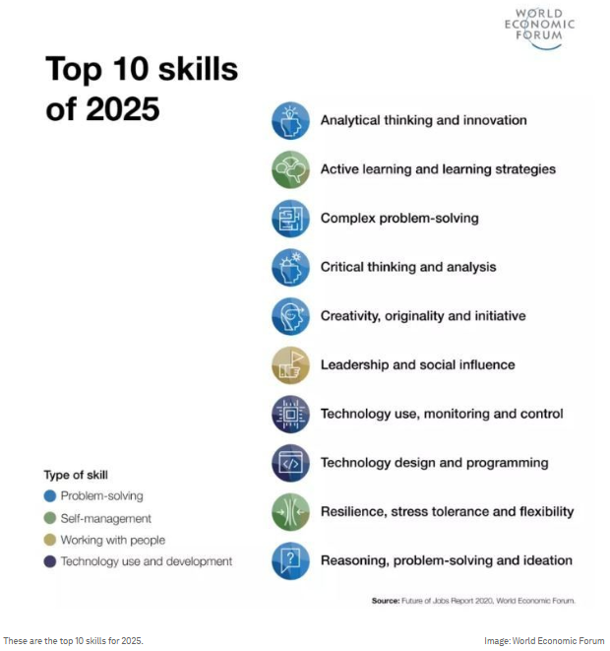
Πώς μπορεί η ΥΣ να υποστηρίξει τους ενήλικες με χαμηλά προσόντα στην αγορά εργασίας;
Το 2021, το Παγκόσμιο Οικονομικό Φόρουμ προσδιόρισε τις 10 ΚΟΡΥΦΑΙΕΣ δεξιότητες που προβλέπεται να είναι απαραίτητες έως το 2025:
Επίλυση προβλημάτων
Δημιουργικότητα
Κριτική σκέψη
Αυτές οι δεξιότητες συνδέονται με τον υπολογιστικό κριτικό γραμματισμό και την τεχνολογική επάρκεια. Η ΥΣ έχει τη δυνατότητα να ενισχύσει αρκετές από αυτές τις βασικές ικανότητες.
Στο πλαίσιο της εκπαιδευτικής διαδικασίας της ΥΣ, είναι ζωτικής σημασίας να καλλιεργηθεί ένα συμπεριληπτικό και δημοκρατικό μαθησιακό περιβάλλον όπου όλοι οι μαθητές μπορούν να συμμετέχουν ισότιμα. Ένα τέτοιο περιβάλλον μπορεί να ενισχύσει τις ικανότητες των μαθητών να συνεργάζονται με άλλους ανθρώπους.
Επιπλέον, η αυτοδιαχείριση είναι μια κρίσιμη δεξιότητα για τους ενήλικες, επιτρέποντάς τους να εξισορροπούν αποτελεσματικά την εργασία και τη συνεχή επαγγελματική ανάπτυξη.
Επιπλέον, η ανάπτυξη ήπιων δεξιοτήτων μπορεί να είναι ιδιαίτερα ωφέλιμη για τους ενήλικες με χαμηλά προσόντα, ενισχύοντας την απασχολησιμότητά τους στην αγορά εργασίας.
Οι 10 κορυφαίες δεξιότητες του 2025
Αναλυτική σκέψη και καινοτομία
Ενεργή μάθηση και στρατηγικές μάθησης
Επίλυση σύνθετων προβλημάτων
Κριτική σκέψη και ανάλυση
Δημιουργικότητα, πρωτοτυπία και πρωτοβουλία
Ηγεσία και κοινωνική επιρροή
Χρήση, παρακολούθηση και έλεγχος τεχνολογίας
Τύπος δεξιότητας
Τεχνολογικός σχεδιασμός και προγραμματισμός
Επίλυση προβλημάτων
Ανθεκτικότητα, ανοχή στο στρες και ευελιξία
Αυτοδιαχείριση
Εργασία με ανθρώπους
Συλλογιστική σκέψη, επίλυση προβλημάτων και ιδεασμός
Χρήση και ανάπτυξη τεχνολογίας
Πηγή: Future of Jobs Report 2020. World Economic Forum

Slide 36
Απελευθέρωση Δυνατοτήτων με ΥΣ
Η ΥΣ μπορεί να έχει σημαντικό αντίκτυπο ενισχύοντας τις ικανότητες επίλυσης προβλημάτων, τη λογική συλλογιστική και τις δεξιότητες λήψης αποφάσεων μεταξύ των ενηλίκων μαθητών με χαμηλά προσόντα σε επαγγελματικά, εκπαιδευτικά και καθημερινά πλαίσια.
Η απόκτηση αυτών των ικανοτήτων μπορεί να συμβάλει στη βελτίωση της απασχολησιμότητας και στις διευρυμένες ευκαιρίες δια βίου μάθησης.
Η ΥΣ παίζει κρίσιμο ρόλο στην προώθηση της ψηφιακής ένταξης μεταξύ των ενηλίκων με χαμηλά προσόντα, εξοπλίζοντάς τους με βασικές δεξιότητες για την πλοήγηση στο ψηφιακό τοπίο.
Τα άτομα με ισχυρή κατανόηση των αρχών της ΥΣ επιδεικνύουν μεγαλύτερη επάρκεια στη χρήση της τεχνολογίας και επιδεικνύουν υψηλότερα επίπεδα ψηφιακής και τεχνητής νοημοσύνης (ΤΝ) γραμματισμού.

Slide 37
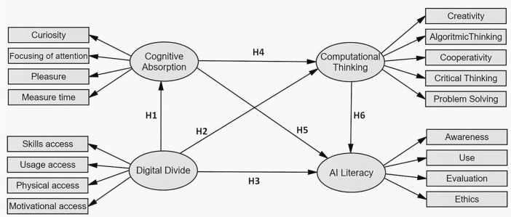
ΥΣ στην εποχή της ΤΝ
Στοιχεία της ΥΣ, όπως η αποσύνθεση, η αφαίρεση, η αναγνώριση προτύπων και οι αλγόριθμοι, σχετίζονται άμεσα με τη σκέψη στον τομέα της Τεχνητής Νοημοσύνης (ΤΝ).
Οι ενήλικες που κατανοούν τις βασικές αρχές της ΥΣ μπορούν να υιοθετήσουν πιο εύκολα τεχνολογίες και να εφαρμόσουν καλύτερα τις αρχές της ΤΝ.
Κίνηση
ΥΣ
AI thinking
Επικάλυψη
Η σκέψη με ΤΝ υπερβαίνει τα θεμέλια της ΥΣ και ενσωματώνει πιο προηγμένες γνωστικές και υπολογιστικές διαδικασίες, όπως: Αξιοποίηση βασικών γνώσεων και συλλογισμού βασισμένων σε περιπτώσεις για την επίλυση προβλημάτων· Καταγραφή και συλλογισμός σχετικά με τη γνώση κοινής λογικής· Ενεργοποίηση της επεξεργασίας σημασιολογίας και πληροφοριών πλαισίου· Αποτελεσματικός χειρισμός μη δομημένων δεδομένων, μεταξύ άλλων σύνθετων εργασιών.
Αυτές οι δυνατότητες καθιστούν τη σκέψη με ΤΝ ένα πιο ολιστικό και προσαρμοστικό πλαίσιο για την αντιμετώπιση περίπλοκων προκλήσεων του πραγματικού κόσμου.
Creativity
Curiosity
Algorithmic Thinking
Focusing of attention
Cognitive
Absorption
CT
Cooperativity
Pleasure
Critical thinking
Measure time
Problem solving
Skills access
Awareness
Usage access
Digital Divide
AI Literacy
Use
Physical access
Evaluation
Motivational access
Ethics
Πηγή: Celik, 2023

Slide 38
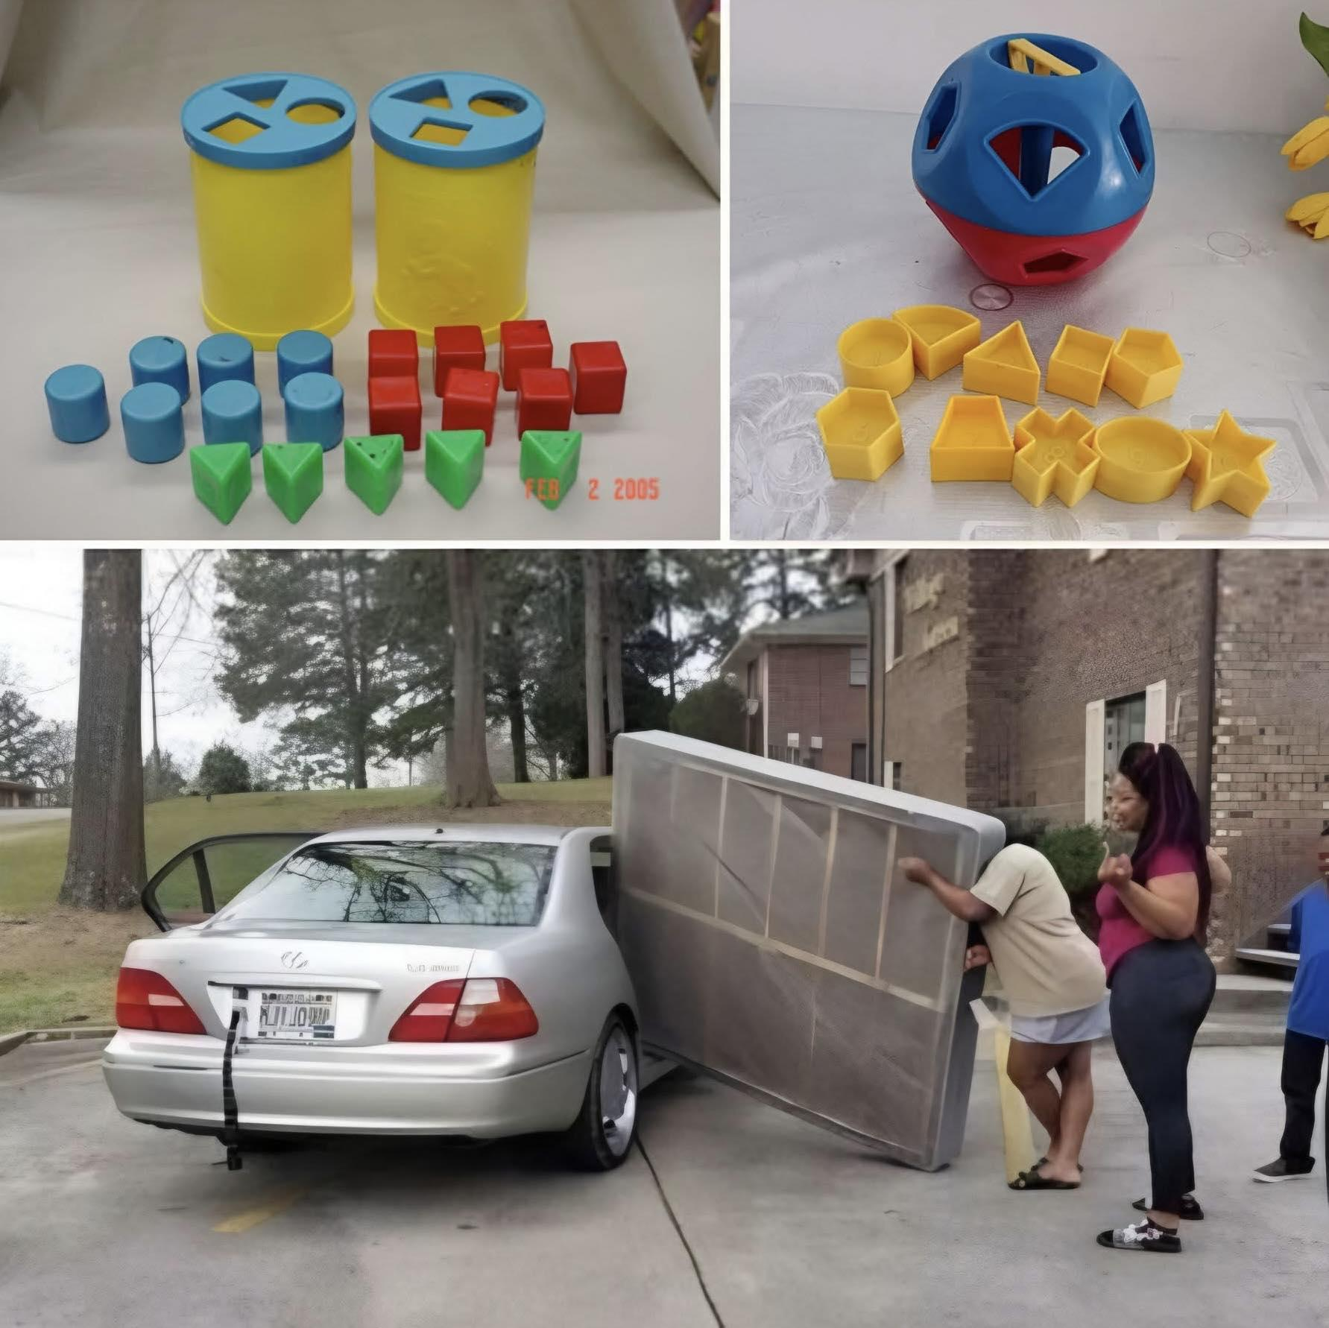

Εφαρμογή ΥΣ σε καθημερινές καταστάσεις
  Διαχείριση Προϋπολογισμού (ανάλυση): Ανάλυση εξόδων σε κατηγορίες, προσδιορισμός προτύπων δαπανών και δημιουργία αλγορίθμου αποταμίευσης.
  Οικιακά έργα (ανάλυση): Ανάλυση μεγάλων οικιακών έργων, όπως μετακομίσεις ή ανακαινίσεις, σε διαχειρίσιμες εργασίες.
  Χρήση YouTube (αλγόριθμοι): Ανάπτυξη μιας βήμα προς βήμα διαδικασίας για τη διεξαγωγή αναζήτησης με φωνητικές εντολές στο YouTube.
Προσδιορίστε πού εφαρμόζετε την ΥΣ στην καθημερινή σας ζωή:
Αποσύνθεση
Αφαίρεση
αναγνώριση μοτίβων
αλγόριθμοι
Παρουσιάστε αυτά τα παραδείγματα στους συναδέλφους σας.

Slide 39

Εφαρμογή ΥΣ στον χώρο εργασίας
  Εξυπηρέτηση Πελατών: Οι εκπαιδευόμενοι μπορούν να εφαρμόσουν λογική σκέψη για να αναπτύξουν δέντρα αποφάσεων για τη βελτίωση της εξυπηρέτησης πελατών, αξιοποιώντας μοτίβα.
  Διαχείριση: Χρήση αλγορίθμων για την πρόβλεψη των αναγκών εφοδιασμού και την ελαχιστοποίηση της σπατάλης.
Εφαρμογή ΥΣ στην εκπαίδευση
Μαθηματικά: Για την επίλυση υπολογισμών ποσοστών (π.χ. υπολογισμός εκπτώσεων), μπορείτε να χρησιμοποιήσετε την αποσύνθεση για να διαχωρίσετε το πρόβλημα σε βήματα: προσδιορισμός της αρχικής τιμής, προσδιορισμός του ποσοστού και αφαίρεση της έκπτωσης.
Γραφή: Η συγγραφή ενός δοκιμίου μπορεί να βοηθήσει στην κατανόηση κοινών δομών (π.χ. εισαγωγή, διατύπωση θέσης, υποστηρικτικά επιχειρήματα και συμπέρασμα). Η αφαίρεση μπορεί να βοηθήσει στην επιχειρηματολογία.
Φωτογραφία (αλγόριθμος): Δημιουργήστε και παρουσιάστε μια συνεκτική ακολουθία για τη λήψη φωτογραφιών με το smartphone σας.
Ποια αρχή της ΥΣ μπορεί να βοηθήσει στην επιχειρηματολογία;
  Αποσύνθεση
  Αφαίρεση
  σχεδιασμός αλγορίθμου

Slide 40
ΕΝΟΤΗΤΑ 5
Μελέτες περίπτωσης και δραστηριότητες
‹#›

Slide 41

Μελέτη περίπτωσης
Ερευνητές από το Τμήμα Πληροφορικής του Ομοσπονδιακού Πανεπιστημίου της Παρανά (Βραζιλία) διεξήγαγαν μια μελέτη περίπτωσης εφαρμόζοντας θεμελιώδεις δεξιότητες υπολογιστικής σκέψης (ΥΣ) για να βοηθήσουν τους συμμετέχοντες να αναπτύξουν βασικά νοητικά μοντέλα για την κατανόηση της τεχνολογίας και την ενίσχυση της ψηφιακής κουλτούρας (Ortiz et al., 2023).
Στη μελέτη συμμετείχαν ενήλικες στα πρώιμα στάδια του γραμματισμού, οι οποίοι προχωρούσαν μέσω δραστηριοτήτων που κυμαίνονταν από απλές ασκήσεις πρωτοτύπου ATM χαμηλής πιστότητας έως πιο σύνθετες εργασίες χρησιμοποιώντας ένα λειτουργικό πρωτότυπο ATM.
Generated with Firefly
Υλοποιήθηκαν συνολικά οκτώ εργαστήρια με επίκεντρο τον οικονομικό αλφαβητισμό και τη χρήση των ΑΤΜ. Αρχικά, παρουσιάστηκαν οι στόχοι, οι δραστηριότητες και οι απαιτήσεις παρακολούθησης του εργαστηρίου. Στη συνέχεια, προσδιορίστηκαν οι δεξιότητες ΥΣ που έπρεπε να αποκτηθούν κατά τη διάρκεια κάθε συνεδρίας, ακολουθούμενες από ανάλυση των αποτελεσμάτων κάθε εργαστηρίου.
Οι μέθοδοι αξιολόγησης περιελάμβαναν ψηφοφορία, ανατροφοδότηση από τους συμμετέχοντες, δομημένες παρατηρήσεις και μη δομημένες συνεντεύξεις.
Τα αποτελέσματα έδειξαν ότι αυτές οι μέθοδοι ήταν αποτελεσματικές, καθώς οι συμμετέχοντες απέκτησαν ολοένα και μεγαλύτερη αυτοπεποίθηση και ανεξαρτησία. Καθώς οι δραστηριότητες προχωρούσαν, εφάρμοσαν με επιτυχία τις δεξιότητες και τις γνώσεις που απέκτησαν από προηγούμενες ασκήσεις για να ολοκληρώσουν επόμενες εργασίες.

Slide 42
Μελέτη περίπτωσης
Στόχος και δραστηριότητα | Δεξιότητες ΥΣ | Κύριο αποτέλεσμα
1. Προσδιορισμός των ενδιαφερόντων των μαθητών· αφήγηση ιστοριών | Αλγόριθμος | Τα κύρια συμφέροντα όπου προσδιορίστηκαν
2. Παρουσίαση εννοιών ΑΤΜ· παιχνίδι κρεμάλας | Αποσύνθεση, ανάλυση δεδομένων, αναγνώριση προτύπων | Οι μαθητές ασχολήθηκαν με την ανάγνωση
3. Πραγματοποιήστε αναλήψεις σε ένα πρωτότυπο ΑΤΜ χαμηλής πιστότητας. Παιχνίδι τύπου Μπίνγκο | Αποσύνθεση, ανάλυση δεδομένων, αναγνώριση προτύπων, προσομοίωση και αφαίρεση | Οι εμπειρίες αναλήψεων βοήθησαν στην καλύτερη κατανόηση των διαδικασιών
4. Περιγράψτε τα βήματα που εμπλέκονται στην ανάληψη χρημάτων από ένα ΑΤΜ· ένα πρωτότυπο ΑΤΜ χαμηλής πιστότητας | Αποσύνθεση, ανάλυση δεδομένων, αναγνώριση προτύπων, προσομοίωση και αφαίρεση, αλγόριθμος | Η κατανόηση του τρόπου περιγραφής της διαδικασίας ανάληψης από ένα ΑΤΜ βήμα προς βήμα στα ακόλουθα βήματα
5. Ερμηνεία, παραγγελία, εκτέλεση αλγορίθμου ανάληψης μετρητών· εικονογραφημένος αλγόριθμος, πρωτότυπο ΑΤΜ υψηλής πιστότητας | Αποσύνθεση, ανάλυση δεδομένων, αναγνώριση προτύπων, προσομοίωση και αφαίρεση, αλγόριθμος | Εκτέλεση της διαδικασίας ανάληψης στο λειτουργικό τερματικό
6. Εξάσκηση στην πληρωμή λογαριασμών, έλεγχος μετρητών. Αλγόριθμος για έλεγχο για ρέστα μετρητών. | Αποσύνθεση, ανάλυση δεδομένων, αναγνώριση προτύπων, προσομοίωση και αφαίρεση, αλγόριθμος | Εξασκήθηκαν στην εργασία, συνήθως δυσκολεύονται
7. Εξάσκηση στη χρήση αριθμομηχανής | Αποσύνθεση, ανάλυση δεδομένων, αναγνώριση προτύπων, προσομοίωση και αφαίρεση, αλγόριθμος | Η αναγνώριση των λειτουργιών των smartphones
8. Θυμηθείτε προηγούμενες συζητήσεις | Αφαίρεση | Ποιοτική ανατροφοδότηση

Slide 43
Δραστηριότητα 1: Σειρά ερωτήσεων
1. Γιατί η υπολογιστική σκέψη θεωρείται εγκάρσια δεξιότητα;
Επειδή είναι χρήσιμη μόνο στην επιστήμη και την τεχνολογία
Επειδή μπορεί να εφαρμοστεί σε διαφορετικά περιβάλλοντα ζωής, επαγγέλματα και μαθησιακούς τομείς
Επειδή χρησιμοποιείται κυρίως σε μαθήματα προγραμματισμού
2. Ποια είναι μια κύρια πρόκληση που αντιμετωπίζουν οι εκπαιδευτές ενηλίκων κατά την προώθηση της ΥΣ;
Πάρα πολλά εργαλεία Υπολογιστικής Μάθησης για να διαλέξετε
Υπερβολική εξοικείωση των εκπαιδευόμενων με την τεχνολογία
Έλλειψη παιδαγωγικών κατευθυντήριων γραμμών και περιορισμένη πρόσβαση σε υλικό Υπολογιστικής Μάθησης
3. Ποιο από τα παρακάτω αυξάνει τη συμμετοχή των εκπαιδευόμενων στην εκπαίδευση που βασίζεται στην ΥΣ;
Ενθάρρυνση των εκπαιδευόμενων να αναλάβουν ενεργούς ρόλους, όπως διαμεσολαβητές ή μέλη ομάδας
Χρήση μόνο μεθόδων που βασίζονται σε διαλέξεις
Αποφυγή συνεργασίας για εξοικονόμηση χρόνου
4. Ποιο είναι το πρώτο βήμα στο μοντέλο Κοινωνικά Ευαισθητοποιημένου Σχεδιασμού για την ενσωμάτωση της ΥΣ;
Να εξεταστούν οι μαθητές με σύνθετες προκλήσεις στη ΥΣ
Να κατανοηθεί το πλαίσιο, οι ανάγκες και οι τεχνολογίες που χρησιμοποιούν οι μαθητές
Να ξεκινήσει αμέσως η διδασκαλία τεχνικών διαδικασιών
5. Ποιες βασικές δεξιότητες που συνδέονται με τη ΥΣ επισημάνθηκαν από το Παγκόσμιο Οικονομικό Φόρουμ;
Μαγειρική, απομνημόνευση και διαχείριση χρόνου
Επίλυση προβλημάτων, δημιουργικότητα και κριτική σκέψη
Ταχύτητα πληκτρολόγησης, ακρίβεια ορθογραφίας και λήψη σημειώσεων
‹#›
Notes:
Answers are:
1-b
2-c
3-a
4-b
5-b

Slide 44
Δραστηριότητα 2: Πρακτική άσκηση
Καθημερινή ζωή
Εργασία. Φανταστείτε ότι έχει νυχτώσει και οι φίλοι μας έχουν κολλήσει στο δάσος. Βοηθήστε τους να επιβιώσουν τη νύχτα.
Αποτέλεσμα. Το διάγραμμα ροής θα βοηθήσει οπτικά (1) στην ανάλυση του προβλήματος (αποσύνθεση) και (2) ο σχεδιασμός αλγορίθμου θα βοηθήσει στον σχεδιασμό των βημάτων για την επίλυση του προβλήματος.
Πηγές
Για την υλοποίηση αυτής της εργασίας χρειάζεστε
Αυτοκόλλητα σημειώματα
Φύλλο χαρτιού
Μέσα γραφής (μολύβια, στυλό, μαρκαδόρους)
1) Η ομάδα των 4 μελών θα πρέπει να λύσει το πρόβλημα, πώς να επιβιώσει τη νύχτα.
Ο στόχος θα πρέπει να βρίσκεται στην κορυφή και οι υψηλού επιπέδου παραμέτρους θα πρέπει να αποτελούν το πρώτο βήμα στις φάσεις που ακολουθούν. Στη συνέχεια, αυτοί οι υψηλού επιπέδου παράγοντες μπορούν να αναλυθούν σε μικρότερα βήματα.
Στόχος:
επιβίωση τη νύχτα στο δάσος
Βρείτε τοποθεσία
Βρείτε νερό
Ζεσταθείτε
Χάρτης
Πηγή
Φωτιά

Slide 45
Δραστηριότητα 2: Πρακτική άσκηση
2. Εφαρμογή των αρχών σχεδιασμού αλγορίθμων επίλυσης προβλημάτων.
Η ομάδα των 4 μελών θα πρέπει να απεικονίσει μια διαδικασία βήμα προς βήμα, πώς να λύσει το πρόβλημα.
Έχετε σύνδεση;
Μπορείτε να προσδιορίσετε την τοποθεσία σας;
Ποιο είναι το επόμενο βήμα;
Κοιτάξτε το τηλέφωνό σας
Όχι
Ναι

Slide 46
ΠΕΡΙΛΗΨΗ
Η Υπολογιστική Σκέψη προσφέρει ένα ισχυρό σύνολο δεξιοτήτων και νοοτροπίας για την πλοήγηση στη σημερινή ψηφιακή και καθοδηγούμενη από την Τεχνητή Νοημοσύνη κοινωνία. Σε αυτήν την ενότητα, διερευνήσαμε πώς η ΥΣ υπερβαίνει τους τεχνικούς κλάδους και παίζει βασικό ρόλο στην εκπαίδευση ενηλίκων, ειδικά για τους μαθητές με χαμηλά προσόντα.
Εξετάσαμε τις προκλήσεις που αντιμετωπίζουν πολλοί ενήλικες στην πρόσβαση σε ευκαιρίες αναβάθμισης δεξιοτήτων σε όλη την Ευρώπη και πώς η ΥΣ μπορεί να βοηθήσει στη γεφύρωση αυτών των κενών προωθώντας την προσαρμοστικότητα, την κριτική σκέψη και τη δια βίου μάθηση.
Μέσω εφαρμογών και παραδειγμάτων από τον πραγματικό κόσμο, εξετάσαμε πώς η ΥΣ χρησιμοποιείται σε όλους τους κλάδους και την καθημερινή ζωή, και πώς η ενσωμάτωσή της μπορεί να ενισχύσει την απασχολησιμότητα, την ψηφιακή ένταξη και τη συμμετοχή στην εξελισσόμενη αγορά εργασίας.
Αυτή η ενότητα τόνισε επίσης τη σημασία του σχεδιασμού στρατηγικών χωρίς αποκλεισμούς κατάρτισης που εξοπλίζουν τους ενήλικες εκπαιδευόμενους με τα εργαλεία για να ασχολούνται ουσιαστικά με ψηφιακά εργαλεία και έννοιες, συμπεριλαμβανομένης της τεχνητής νοημοσύνης, τόσο σε προσωπικό όσο και σε επαγγελματικό πλαίσιο.

Slide 47

ΠΡΟΣΚΛΗΣΗ ΣΕ ΔΡΑΣΗ:
Αναλογιστείτε τι έχετε μάθει :
Ποια είναι η σημασία της ΥΣ στον 21ο αιώνα;
Ποιες είναι οι προκλήσεις, οι ευκαιρίες και οι στρατηγικές για την προώθηση της ΥΣ;
Ποιος είναι ο αντίκτυπος και οι δυνατότητες της ΥΣ σε ενήλικες με χαμηλά προσόντα;

Slide 48
ΓΛΩΣΣΑΡΙ
Υπολογιστική Σκέψη ή ΥΣ: Επίλυση προβλημάτων όπως θα έκανε ένας υπολογιστής, βήμα προς βήμα.
Αποσύνθεση: Ο διαχωρισμός ενός μεγάλου προβλήματος σε μικρότερα μέρη.
Αφαίρεση: Εστίαση μόνο στις σημαντικές λεπτομέρειες.
Αναγνώριση Προτύπων: Εντοπισμός τάσεων ή πραγμάτων που επαναλαμβάνονται.
Αλγόριθμος: Ένα σύνολο οδηγιών για την ολοκλήρωση μιας εργασίας.
Επανάληψη: Επανάληψη μιας διαδικασίας για τη βελτίωσή της.
Δραστηριότητες χωρίς σύνδεση: Μάθηση υπολογιστικής τομογραφίας χωρίς οθόνες χρησιμοποιώντας παιχνίδια, παζλ κλπ.
Αποσφαλμάτωση: Εύρεση και διόρθωση σφαλμάτων σε μια διεργασία.
Οριζόντιες δεξιότητες: Μη τεχνικές ικανότητες που βοηθούν τους ανθρώπους να συνεργάζονται καλά με τους άλλους και να προσαρμόζονται στις προκλήσεις.
Παιχνιδοποίηση: Χρήση στοιχείων παιχνιδιού (όπως πόντοι ή προκλήσεις) στη μάθηση.
Ψηφιακή παιδεία: Γνώση του τρόπου χρήσης των ψηφιακών εργαλείων με ασφάλεια και αποτελεσματικότητα.
Ένταξη: Κάνοντας τη μάθηση προσβάσιμη σε όλους, ανεξάρτητα από το υπόβαθρό τους.
Πρόσθετη διδακτική στήριξη: Υποστηρίξτε τους μαθητές βήμα-βήμα, ώστε να μπορούν σταδιακά να κάνουν περισσότερα μόνοι τους.

Slide 49
Βιβλιογραφία
Anderson, L. W., & Bloom, B. S. (2001). A taxonomy for learning, teaching, and assessing: A revision of Bloom’s taxonomy of educational objectives. Longman.
Atmatzidou, S., & Demetriadis, S. (2016). Advancing students’ computational thinking skills through educational robotics: A study on age and gender relevant differences. Robotics and Autonomous Systems, 75, 661-670.
Baranauskas, M. C. C. (2014). Social awareness in HCI. interactions, 21(4), 66-69.
Burbaitė, R., Drąsutė, V., & Štuikys, V. (2018, April). Integration of computational thinking skills in STEM-driven computer science education. In 2018 IEEE Global Engineering Education Conference (EDUCON) (pp. 1824-1832). IEEE.
Celik, I. (2023). Exploring the determinants of artificial intelligence (Ai) literacy: Digital divide, computational thinking, cognitive absorption. Telematics and Informatics, 83, 102026.
Cummins, K. (2016). Teaching Digital Technologies & STEM: Computational Thinking, coding and robotics in the classroom. Retrieved from Amazon. com.
Ortiz, J. S., & Pereira, R. (2021). Computational Thinking for Youth and Adults Education: model, principles, activities and lessons learned. Revista Brasileira de Informática na Educação, 29, 1312-1336.
Román-González, M., Pérez-González, J. C., & Jiménez-Fernández, C. (2017). Which cognitive abilities underlie computational thinking? Criterion validity of the Computational Thinking Test. Computers in human behavior, 72, 678-691.
These are the top 10 job skills of tomorrow – and how long it takes to learn them. Oct 21, 2020 Available online https://www.weforum.org/stories/2020/10/top-10-work-skills-of-tomorrow-how-long-it-takes-to-learn-them/
Zeng, D. (2013). From Computational Thinking to AI Thinking [A letter from the editor]. IEEE Intelligent Systems, 28(06), 2-4.
Wing, J. M. (2006). Computational thinking. Communications of the ACM, 49(3), 33-35.
Wing, J. M. (2008). Computational thinking and thinking about computing. Philosophical Transactions of the Royal Society A: Mathematical, Physical and Engineering Sciences, 366(1881), 3717-3725.

